Slide 1


ỦY BAN NHÂN DÂN QUẬN LONG BIÊN
TRƯỜNG MẦM NON TUỔI HOA
Lĩnh vực phát triển nhận thức
Đề tài:Nhận biết số 8(tiết 1)
Lứa tuổi: 5-6 tuổi
Thời gian: 30-35 phút
Giáo viên: Bùi Thị Hồng Nhung

Slide 2

I,Mục đích yêu cầu
1,Kiến thức
-Trẻ biết đếm đến 8,nhận biết các nhóm có 8 đối tượng
-Nhận biết các con số được sử dụng trong cuộc sống hàng ngày
2,Kĩ năng
-Trẻ đếm thành thạo từ 1-8 đếm từ trái sang phải
-Trẻ tìm và tạo được các nhóm có số lượng là 8 theo yêu cầu của cô
3,Thái độ
-Trẻ hứng thú tham gia hoạt động
-Biết chăm sóc yêu quý các loại rau
II,Chuẩn bị
1,Đồ dùng của cô
Các nhóm rau,củ ,quả
Máy tính,loa,nhạc
Các thẻ số
2,Chuẩn bị của trẻ
Trang phục gọn gàng

Slide 3

Chào mừng các đội chơi đến với chương trình
Bé vui học toán

Slide 4

Phần 1
Thử tài bé yêu

Slide 5

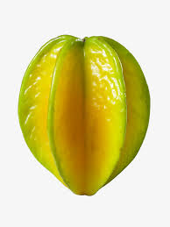
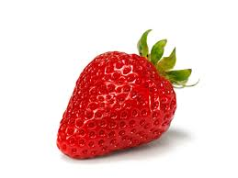
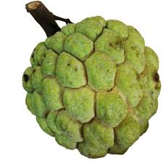
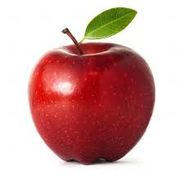
Cửa hàng trái cây
4
5
Quả dâu tây
Quả khế
6
7
Quả táo
Quả na

Slide 6

Bé chọn thẻ số 4 tương ứng với 4 quả dâu tây
4
5
6

Slide 7

Bé chọn thẻ số 5 tương ứng với 5 quả khế
4
5
6

Slide 8

Bé chọn thẻ số 6 tương ứng với 6 quả na
5
6
7

Slide 9

Bé chọn thẻ số 7 tương ứng với 7 quả táo
5
6
7

Slide 10
Phần 2
Những nhà thông thái

Slide 11


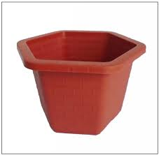
Đếm đến 8 nhận biết chữ số 8
8
8
1
7
8
3
6

Slide 12
Phần 3
Xem ai thông minh

Slide 13
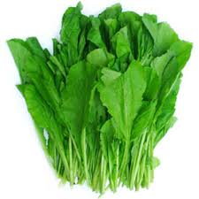
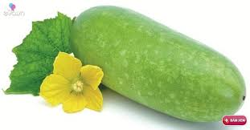
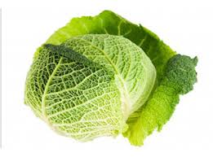
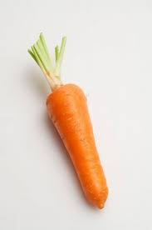
Nhóm rau củ nào có số lượng là 8
A
B
C
D

Slide 14






Đố bé đâu là chữ số 8

Slide 15
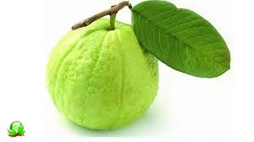
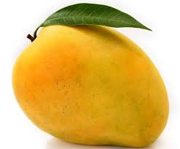
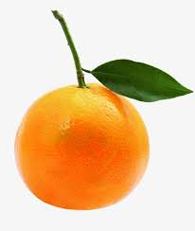
Nối nhóm quả với số lượng tương ứng
Cột số
Nhóm quả
A
8
1
Quả ổi
B
5
2
Quả xoài
C
6
3
Quả cam

Slide 16

KẾT THÚC!

